Slide 1
Lorient Vous
Présente La Commune De Cancale

Slide 2
Cancale est une commune française située dans le département d’Ille-et-Vilaine, en région Bretagne, peuplée de 5 226 habitants. Elle est réputée pour ses huîtres plates sauvages issues de bancs naturels existant en eau profonde et plus récemment pour ses huîtres creuses d'élevage

Slide 3
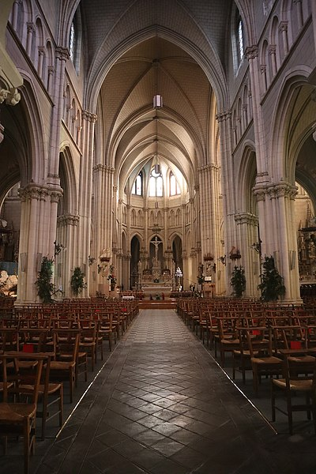
Eglise Saint – Méen de Cancale

Slide 4
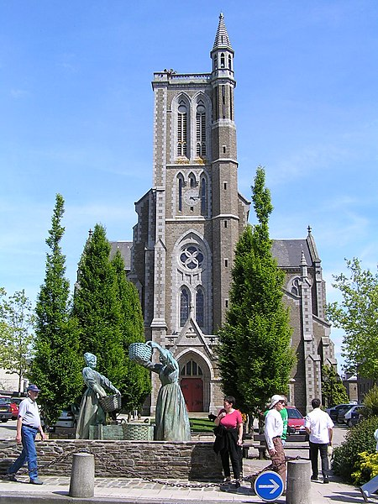
Eglise Saint Méen De Cancale Avec les deux femmes qui nettoies le Huitres

Slide 5
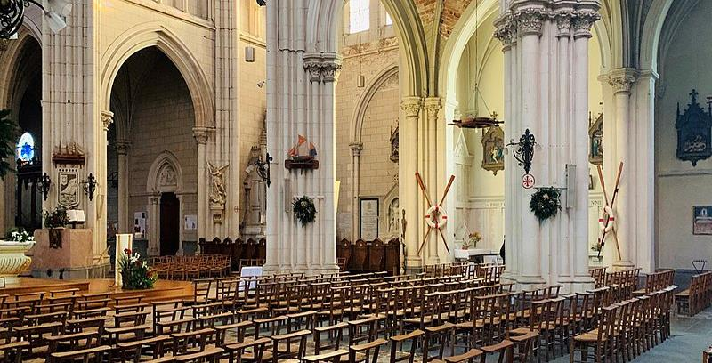
Intérieur de l’Eglise de Saint Méen

Slide 6
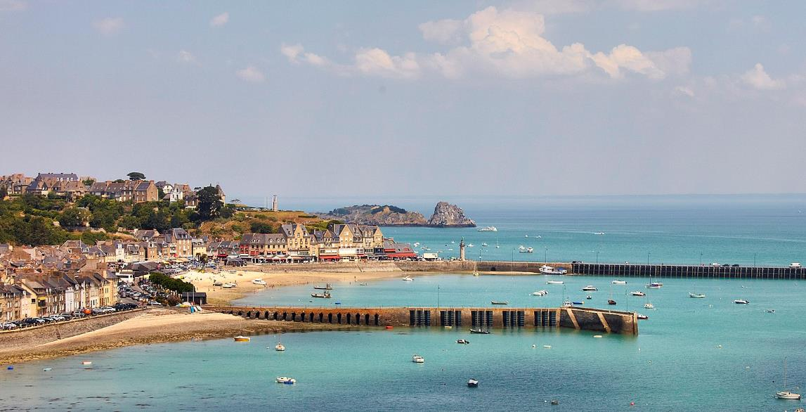
Le Port de La Houle Et le Rocher de Cancale

Slide 7
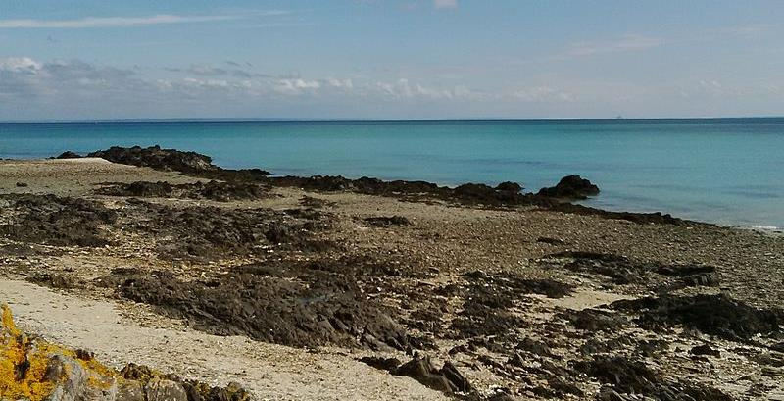
POINTE DES Roches noires Cancale

Slide 8
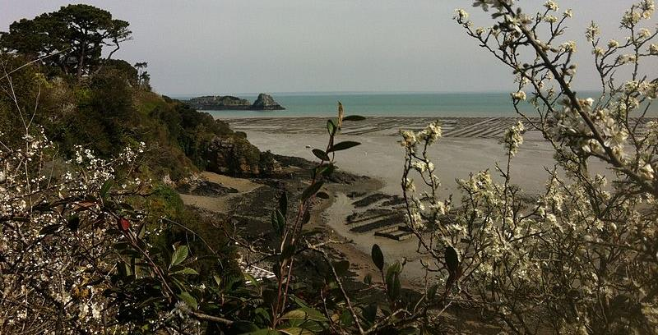
Ferme Ostréicole au printemps

Slide 9
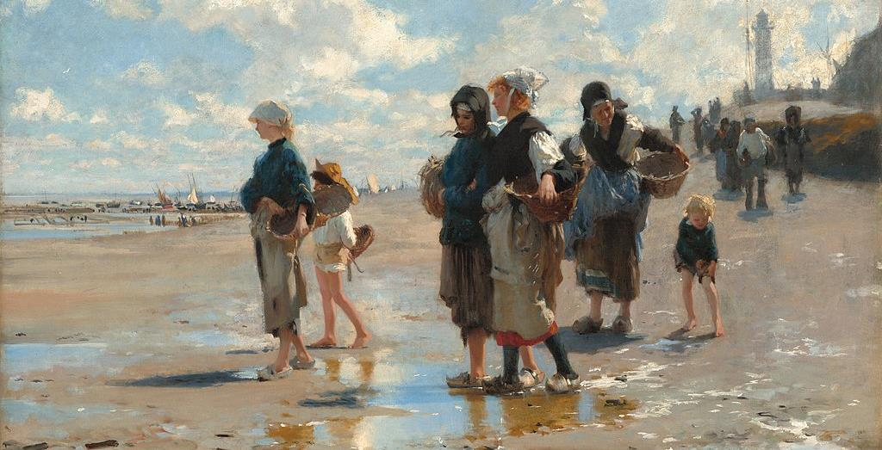
En route pour la Pêche,( en 1878 ) de John Singer Sargent National Galerie De L’Art Washington

Slide 10
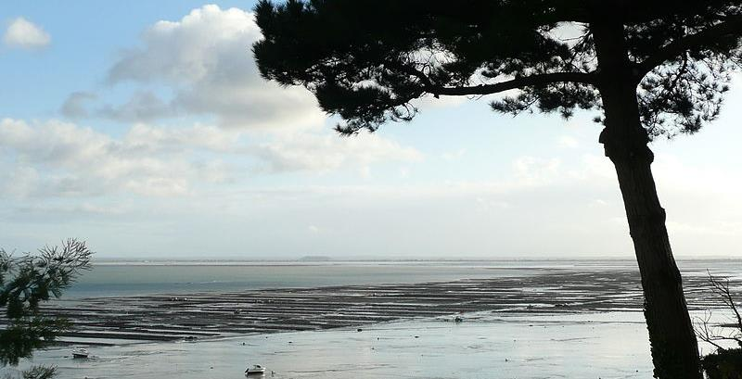
Les Parcs à Huitres

Slide 11
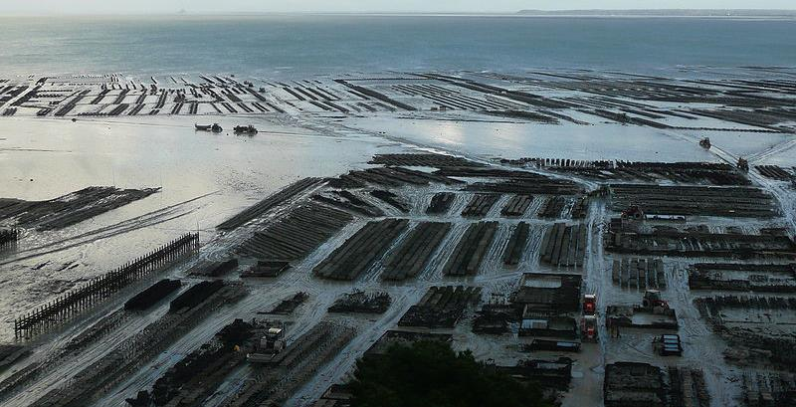
Les Parcs à Huîtres

Slide 12
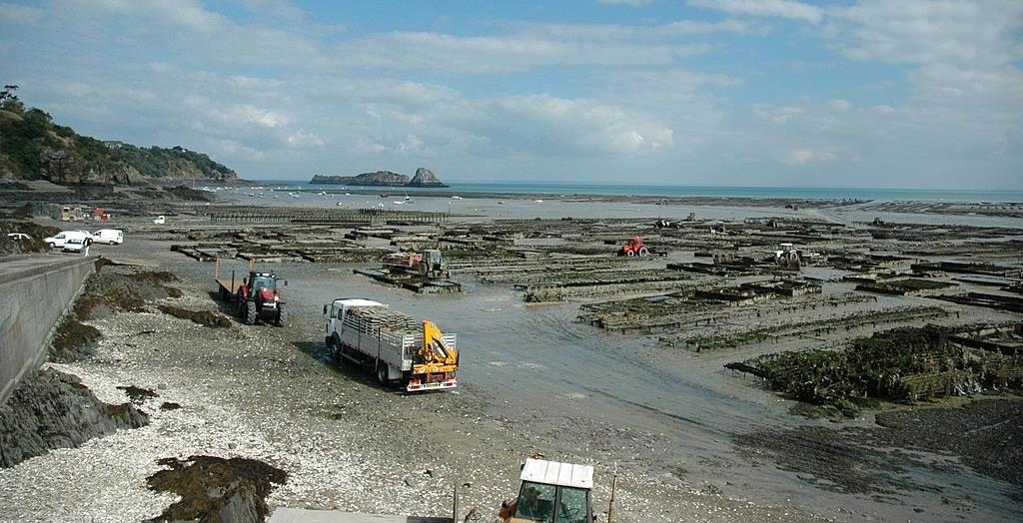
Les Bassins D’Huîtres

Slide 13
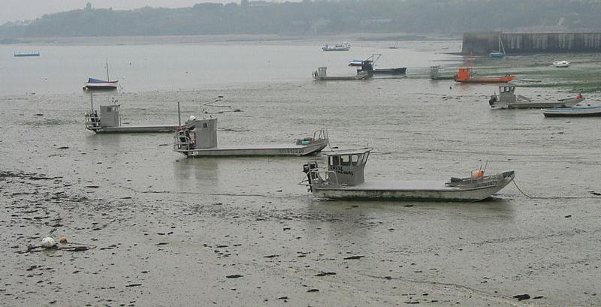
Barges à Fond Plat Pour le transport

Slide 14
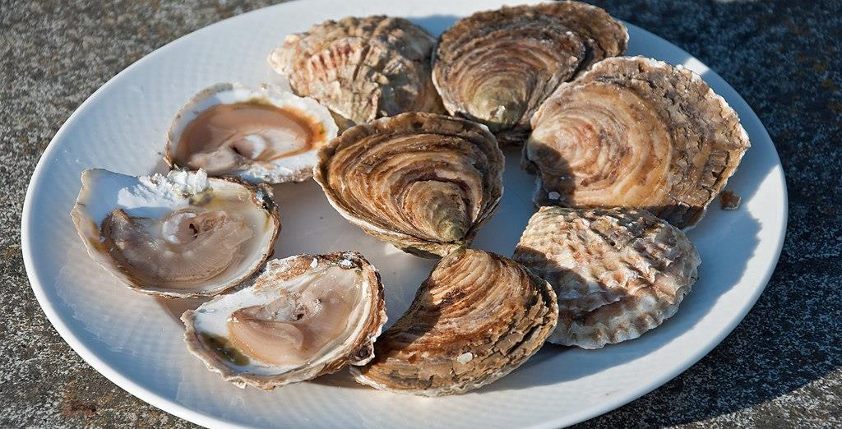
Belons De Cancale , prêtes à être consommées

Slide 15
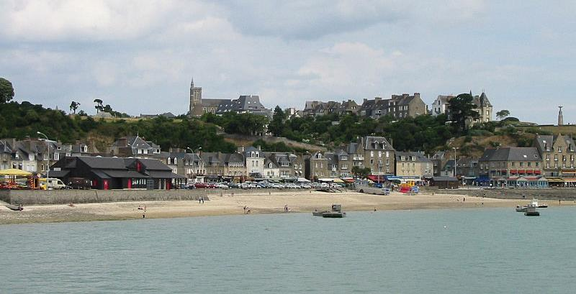
La Plage et L’Eglise

Slide 16
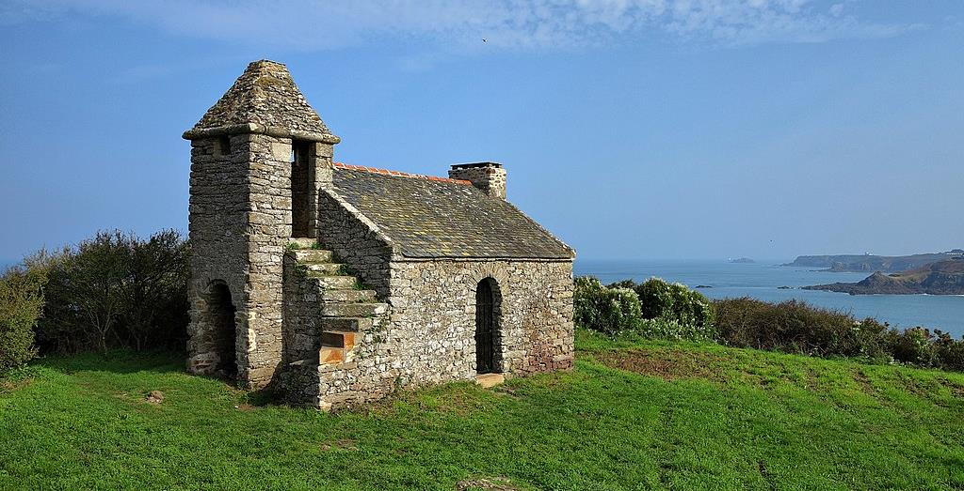
Le Corps De Garde Des Daules

Slide 17
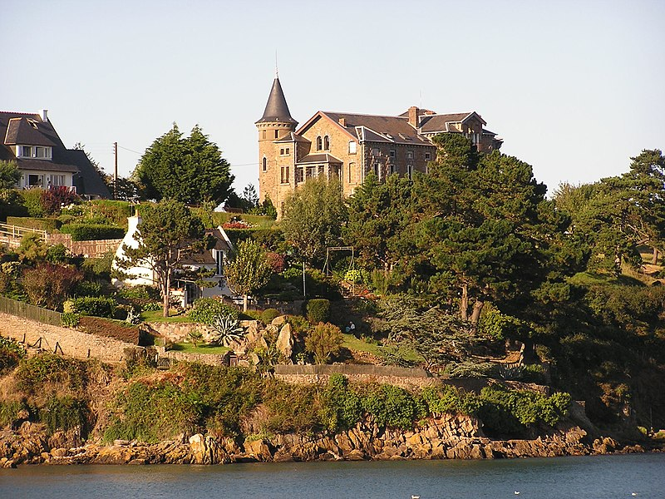
Le Castel de Barbe - Brûlée

Slide 18
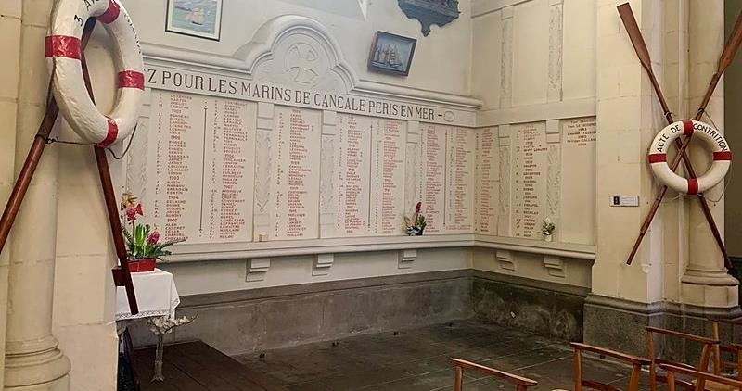
Pour Les Marins de Cancale péris en mer

Slide 19
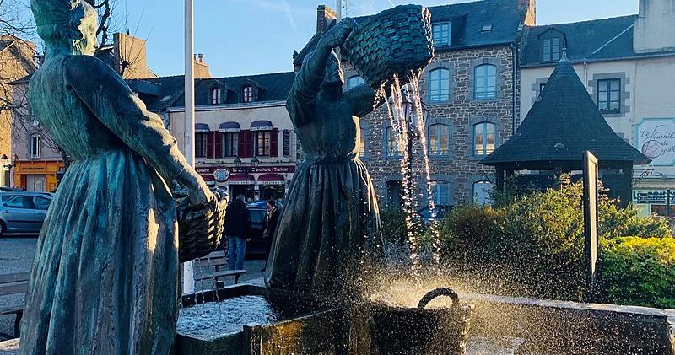
Statue des laveuses d’huîtres

Slide 20
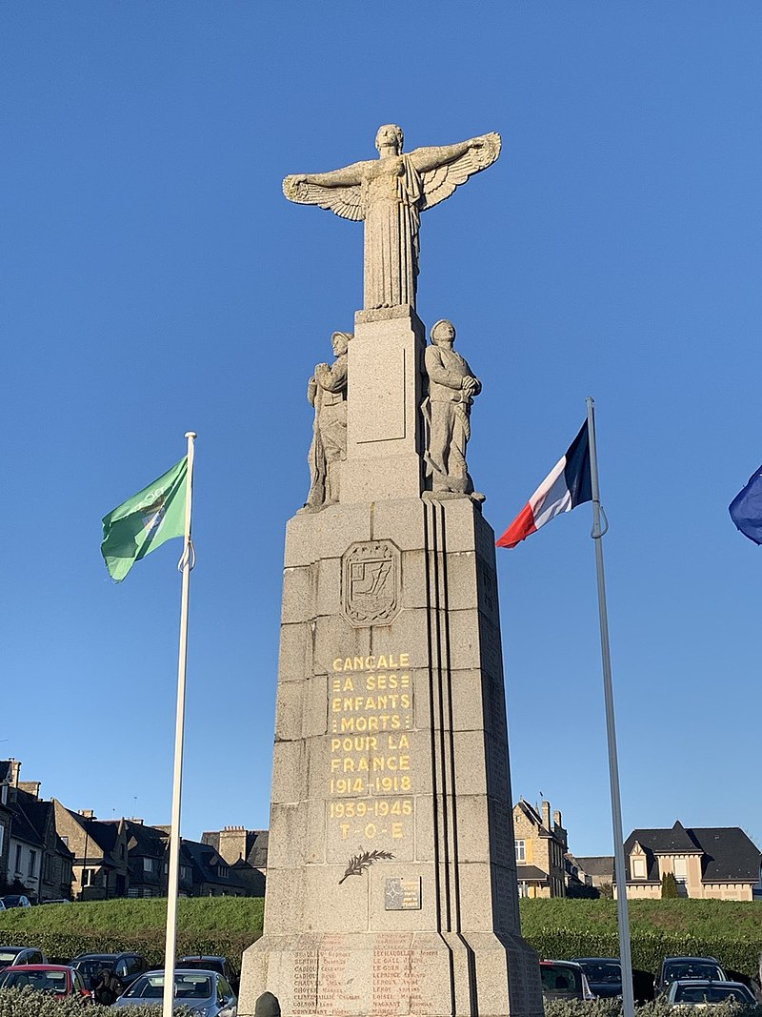
Monument aux morts de Cancale

Slide 21
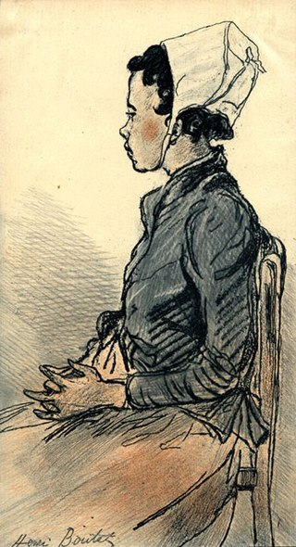
Henri Boutet (Cancalaise ) 1906 musée Départemental breton

Slide 22
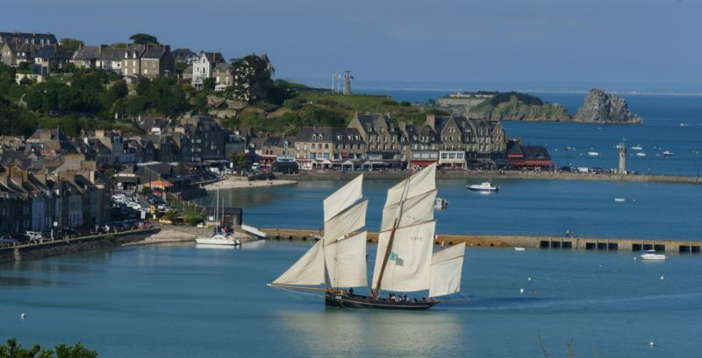
Le Port De Cancale

Slide 23

Dégustations D’Huîtres

Slide 24
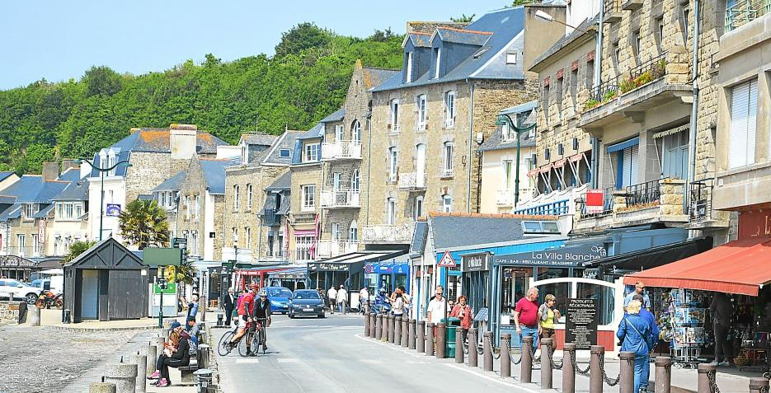
Le centre Ville

Slide 25
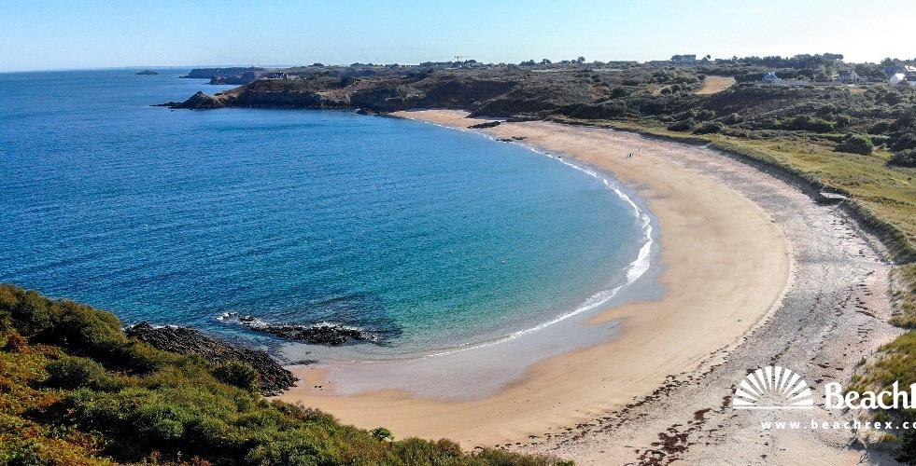
La plage Du Verger Cancale

Slide 26
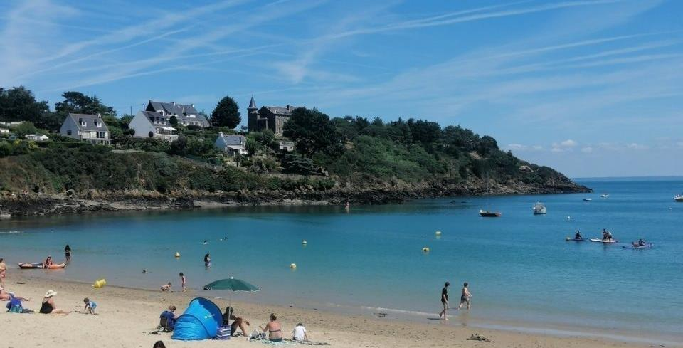
La plage (Cancale)

